Slide 1
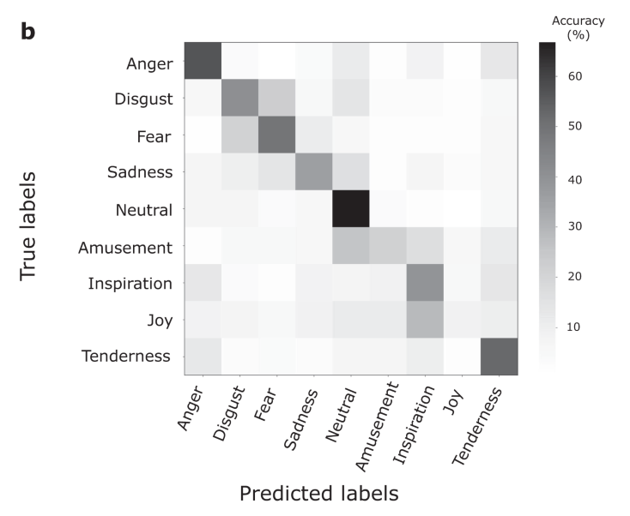
基于EEG信号的情感混淆知识挖掘
目标：
1. 基于给定EEG信号数据集，对EEG信号进行预处理以及特征提取
2. 运用模型基于处理后的EEG信号特征预测情感（分类任务）
3. 根据情感标签及预测的情感构建情感混淆矩阵
混淆矩阵示例图

Slide 2
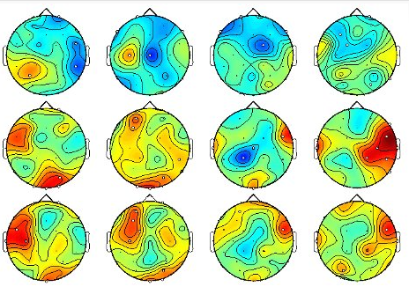
数据集
DEAP 数据集
——下载网址（包含数据集介绍）：https://www.eecs.qmul.ac.uk/mmv/datasets/deap/
自我评分
——参与者对120个1分钟的音乐视频进行评分，包括唤醒度、效价和支配度，以及在16种情感中选择从视频中感受到的情感及情感强度。（16种情感包括：自豪、兴高采烈、喜悦、满意、宽慰、希望、兴趣、惊喜、悲伤、害怕、耻辱、有罪、嫉妒、厌恶、鄙视、愤怒）
EEG原始信号
——包含32个文件，每个文件有 48 个记录通道，频率为 512Hz，其中32 个 EEG 通道、12 个外围通道、3 个未使用通道和 1 个状态通道。

Slide 3
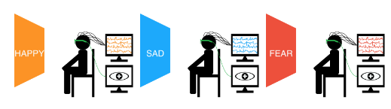
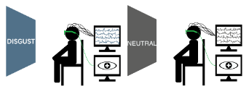
数据集
SEED 数据集
——下载网址（包含数据集介绍） ：https://bcmi.sjtu.edu.cn/~seed/seed-v.html
实验过程
——参与者被要求参加3次实验，每次实验间隔至少3天。每次实验被试需要观看15个刺激材料，材料为包含5种情绪类型的视频（5种情绪为：快乐、悲伤、恐惧、厌恶和中性），每种情绪3个。
信号采集
——每一次试验中，被试者一边观看其中一段电影片段，一边用62通道ESI NeuroScan系统和 SMI眼动追踪眼镜采集其脑电信号和眼动。

Slide 4
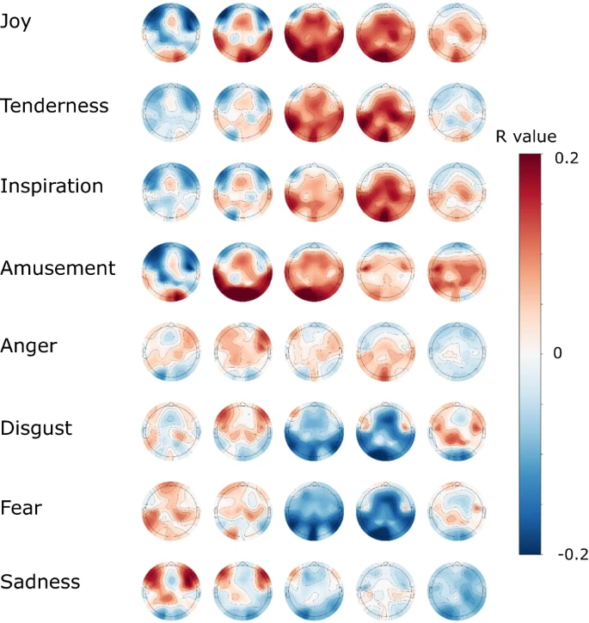
数据集
FACED数据集
——下载网址：https://www.synapse.org/Synapse:syn50614194/files/
实验过程
——在实验期间，受试者观看了 28 个情绪诱发视频片段，视频剪辑持续约 66 秒，持续时间从 34 秒到 129 秒不等涵盖了九种情绪类别（ 9种情绪为：愉悦、灵感、喜悦、温柔；愤怒、恐惧、厌恶、悲伤和中性情绪）
信号采集
——记录了来自 123 名受试者的 32 通道脑电图信号
数据集构建论文：A Large Finer-grained Affective Computing EEG Dataset（包含了实验结果）

Slide 5
基于EEG信号的分类模型（仅供参考）
机器学习模型：SVM等
深度学习模型：CNN、LSTM等
用于 EEG 信号处理和分类的卷积神经网络 (CNN) 模型集合
代码下载地址：https://github.com/vlawhern/arl-eegmodels
基于多锚点空间感知的时间卷积神经网络
论文：MASA-TCN: Multi-Anchor Space-Aware Temporal Convolutional Neural Networks for Continuous and Discrete EEG Emotion Recognition
代码下载地址：https://github.com/yi-ding-cs/MASA-TCN
使用深度循环卷积神经网络从脑电图中学习表征
论文：Learning Representations from EEG with Deep Recurrent-Convolutional Neural Networks
代码下载地址： https://github.com/pbashivan/EEGLearn

